Slide 1
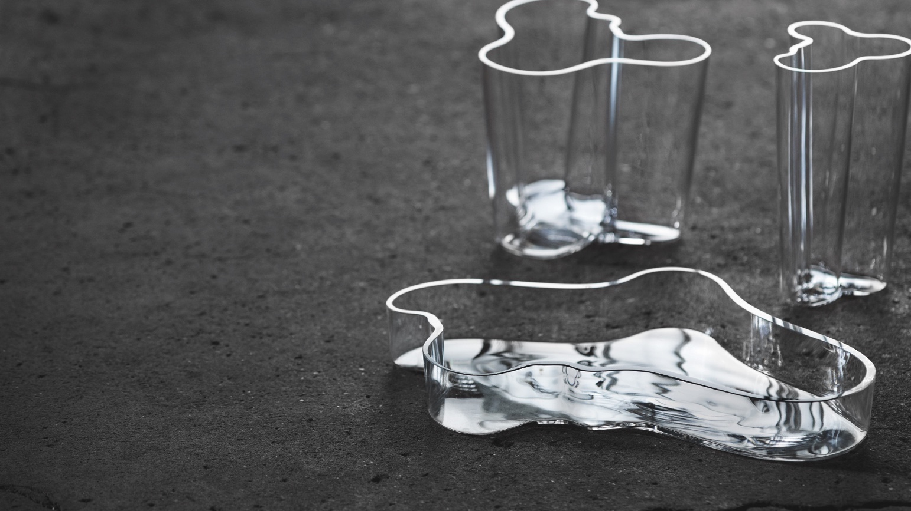
LOS FINLANDESES –
DISEÑADORES
NATOS

Slide 2
Uno de los países líderes en diseño, con una historia increíble y estamos llevando esta actividad a otros niveles.
El diseño es una forma de hacer frente a problemas complejos y es un elemento clave en las actividades de las empresas finlandesas con mayor éxito.

Slide 3
UN ELEMENTO CLAVE EN EL DESARROLLO
DEL PAÍS

Slide 4
La Sociedad Finlandesa de Artesanía y Diseño fue fundada en 1875.
Fue aclamada internacionalmente en la Feria Mundial de París de 1900.
El diseño finlandés se hizo famoso internacionalmente en las Trienales de Milán de los años 1950 y 1960.

Slide 5
EL CONCEPTO DE “DISEÑO FINLANDÉS”
El diseño escandinavo tradicional, está enriquecido por su sentido práctico y creativo y por su lenguaje original de las formas.

Slide 6
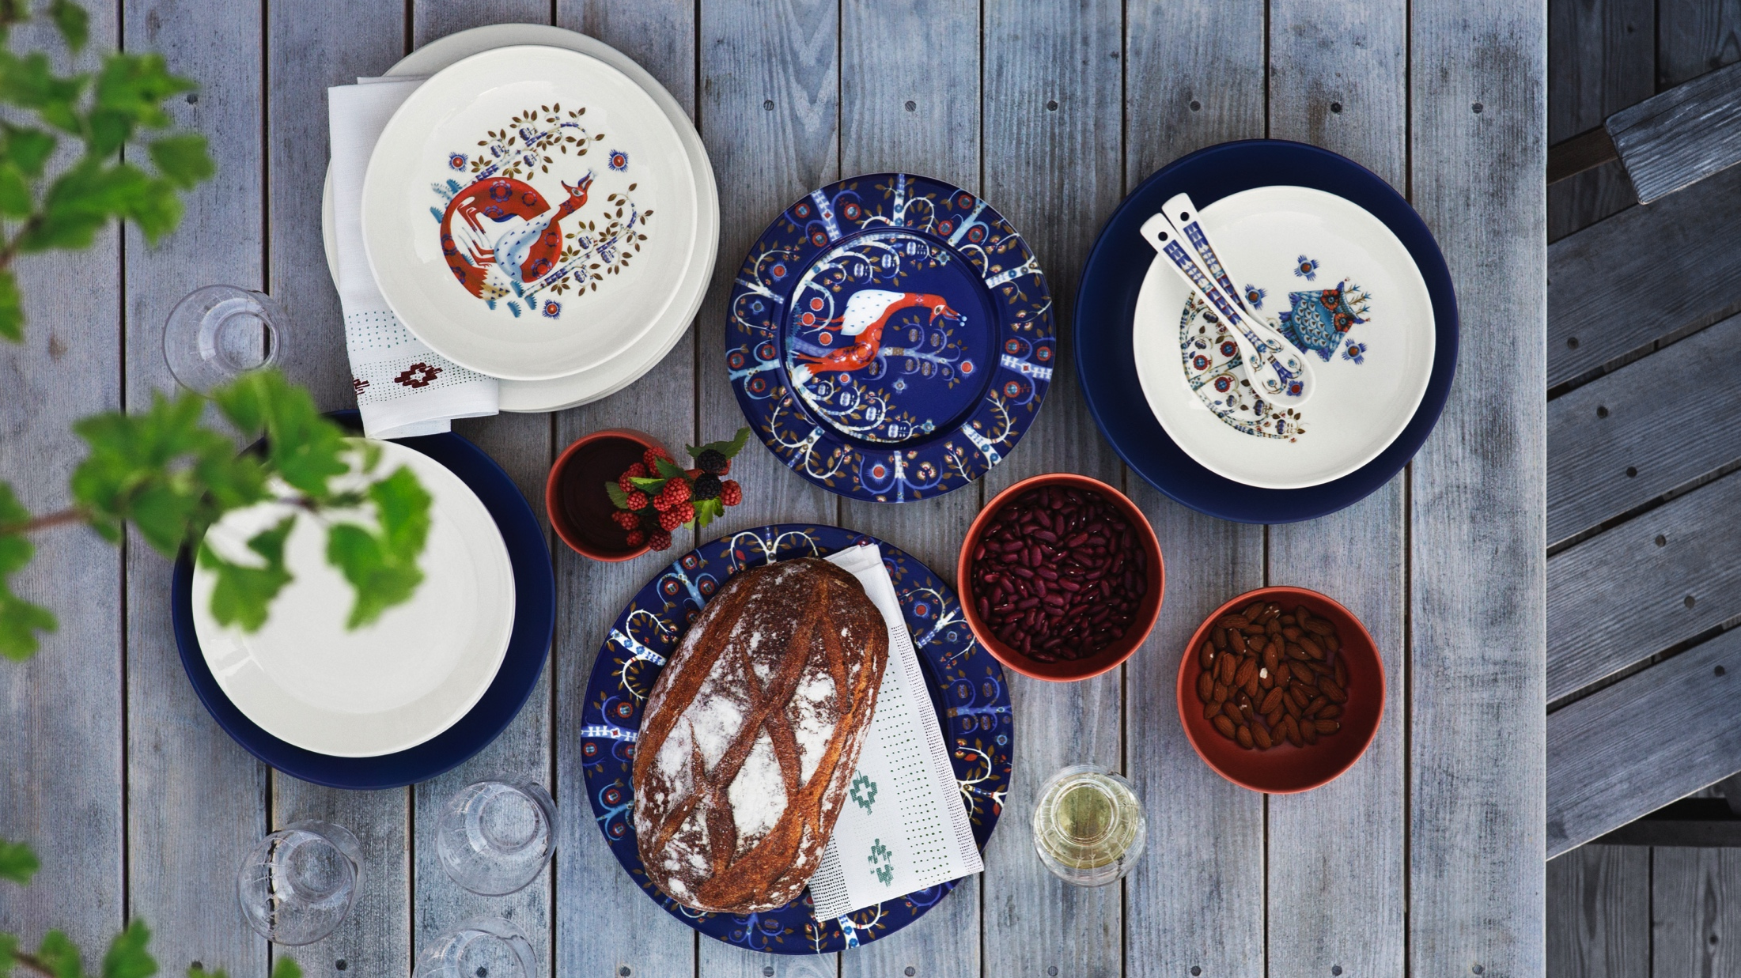
Credit: Iittala

Slide 7
COMBINACIONES
ÚNICAS

Slide 8
La fama del diseño finlandés radica en su combinación única de estética, funcionalidad, innovaciones tecnológicas y practicidad para el uso diario.
Práctico para resolver problemas.
Puntos de vista ecológicos y sostenibles.
Los finlandeses están acostumbrados a consumir buen diseño, el cual les hace la vida mejor y más fácil en sus hogares.

Slide 9
Los diseñadores finlandeses tienen un gran prestigio mundial.
Las escuelas de diseño de Finlandia atraen a estudiantes de todo el planeta, lo que genera buenas redes para los diseñadores finlandeses y hace más notorio el know how finlandés.
Finlandia es uno de los pocos países que tiene una política nacional para el diseño.

Slide 10
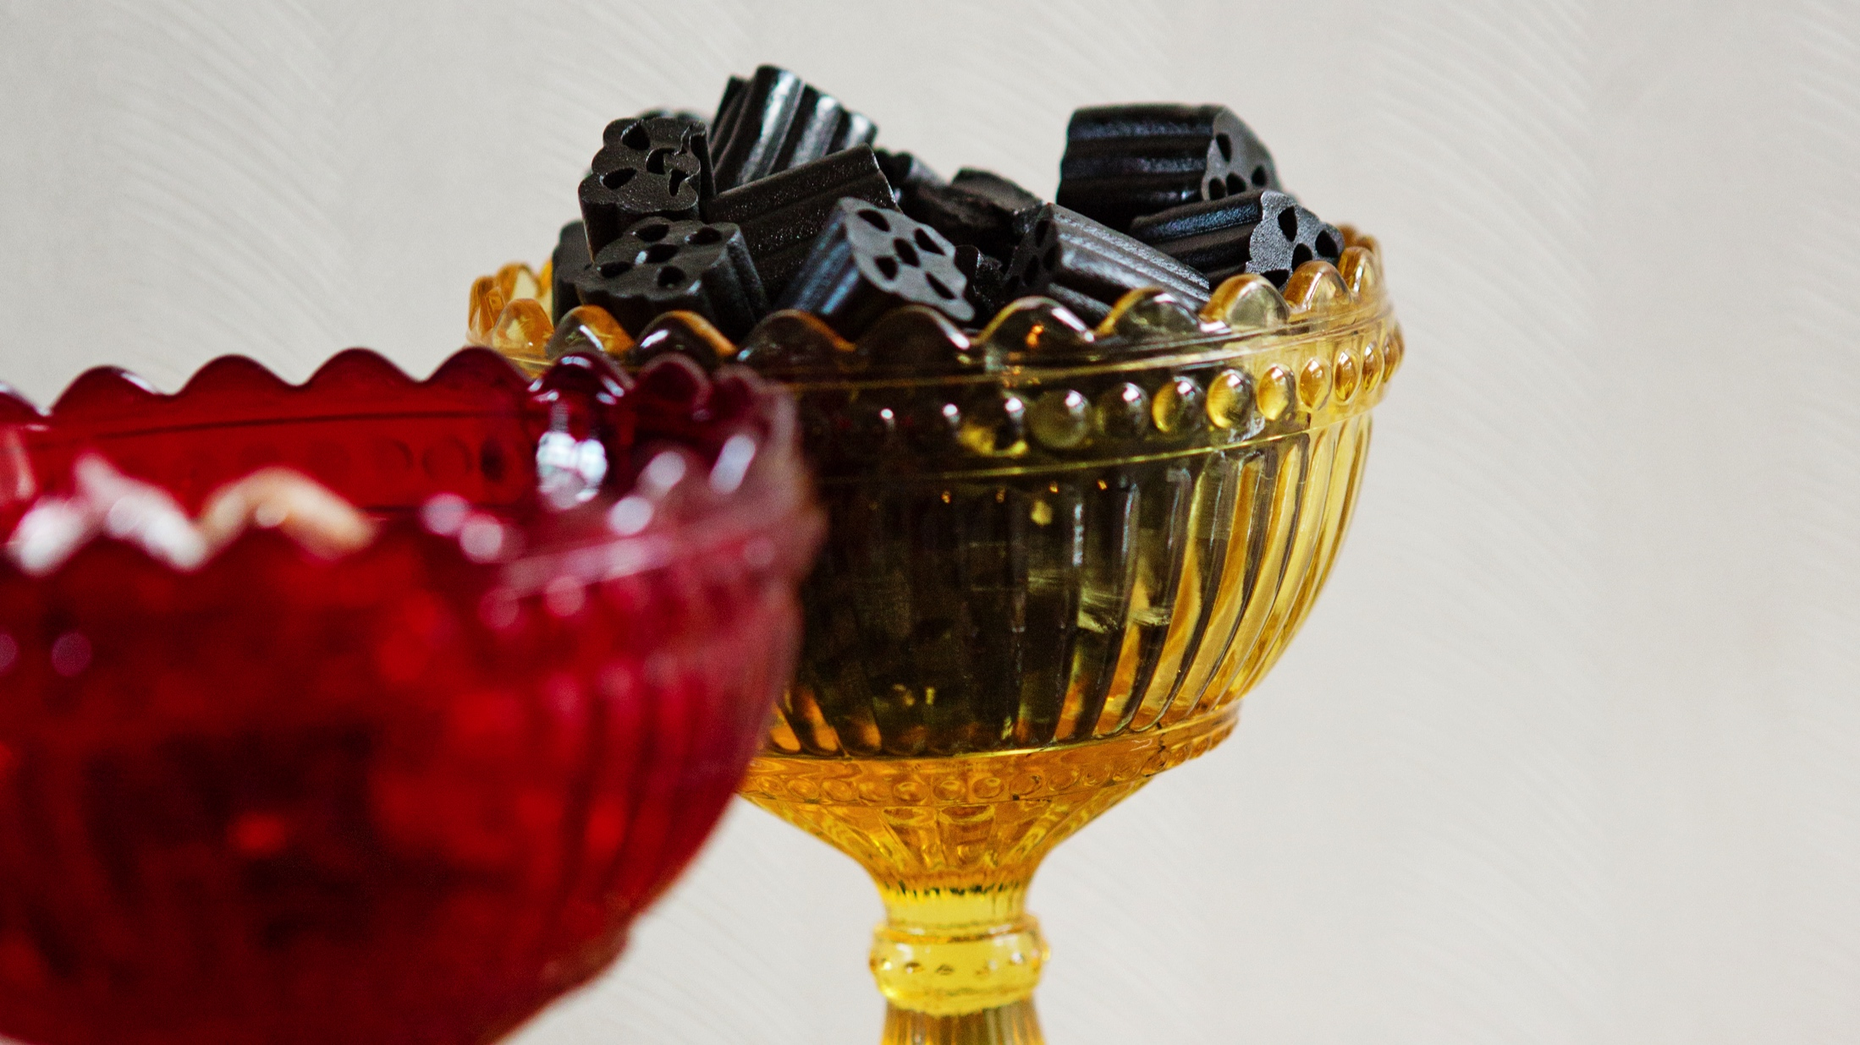
Credit: Riitta Supperi

Slide 11
EL DISEÑO
PROMUEVE EL CRECIMIENTO

Slide 12
Una quinta parte de las empresas finlandesas hace uso del diseño en sus actividades comerciales.
El diseño es utilizado industrialmente por cada tres empresas.
En el 2014, Helsinki obtuvo el premio UNESCO Ciudad del Diseño, por sus contribuciones a la industria internacional del diseño (otros incl. Berlín, Pekín, Bilbao, Turín y Montreal).

Slide 13
EMPRESAS, DISEÑADORES Y PRODUCTOS
Alvar Aalto, arquitecto y diseñador: muebles para Artek, ej.
la silla de tres patas stool, sillón lounge para el Sanatorio Paimio, Aalto Vase.
Kaj Franck: la vajilla Kilta (actualmente llamada Teema), la cristalería Kartio.
Eero Aarnio: Ball Chair o Silla Bola.
Tapio Wirkkala: figura clave en la época de oro del diseño finlandés, los años 50.

Slide 14
Harri Koskinen, el diseñador finlandés contemporáneo más conocido, creador de la Lámpara Bloque o Block Lamp.
Artek, Marimekko, Iittala, Fiskars, compañías de diseño.
Ponsse, Suunto, Kone, Rocla, Konecranes, Planmeca, compañías
con vasta experiencia en integrar el mejor diseño con la tecnología.

Slide 15
Foro Finlandés de Diseño www.designforum.fi Asociación Finlandesa de Diseñadores Ornamo www.cmi.fi/en/ Museo del Diseño www.designmuseum.fi Universidad Aalto www.aalto.fi Grafia − Asociacion de Diseñadores de Comunicación Visual en Finland www.grafia.fi Helsinki Ditrito del Diseño www.designdistrict.fi
Conoce más sobre FINLANDIA

